Slide 1
Организация системной работы по формированию функциональной грамотности обучающихся
Миколкина М.К., методист МКУ «РМК»

Slide 3
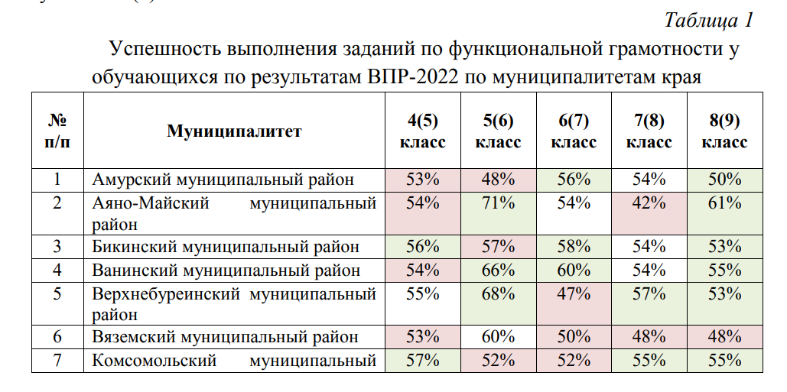
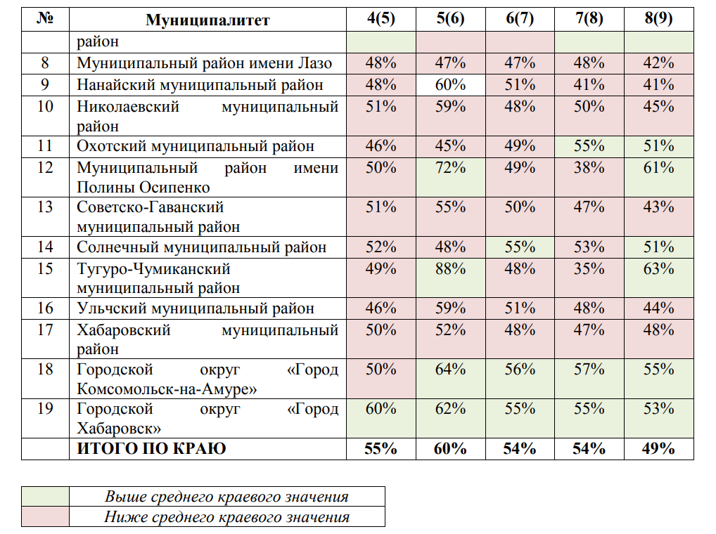

Slide 6
ОРГАНИЗАЦИЯ РАБОТЫ ПЕДАГОГИЧЕСКОГО КОЛЛЕКТИВА ПО ФОРМИРОВАНИЮ ФУНКЦИОНАЛЬНОЙ ГРАМОТНОСТИ
Навыками XXI века являются:

Slide 7
Задачей педагога является научить детей, достигших 15-летнего возраста, использовать знания, умения, способы в действии при решении широкого круга задач, зачастую тех, которые выходят за пределы учебных задач.
5 класс – узнавание, воспроизводство и понимание
6 класс – понимание и применение
7 класс – решение проблем на основе анализа и синтеза информации в контексте предметного знания
8 класс – решение проблем в контексте окружающей действительности
9 класс – готовность действовать в условиях многозадачности, неопределенности в контексте окружающей действительности.

Slide 8
Индикаторы функциональной грамотности школьников и их показатели:
Общая грамотность: написать сочинение, реферат; считать без калькулятора; отвечать на вопросы, не испытывая затруднений в построении фраз, подборе слов; написать заявление, заполнить какие-либо анкеты, бланки.
Компьютерная: искать информацию в сети Интернет; пользоваться электронной почтой; создавать и распечатывать тексты; работать с электронными таблицами; использовать графические редакторы.
Грамотность действий в чрезвычайных ситуациях: оказывать первую медицинскую помощь пострадавшему; обратиться за экстренной помощью к специализированным службам; заботиться о своем здоровье; вести себя в ситуациях угрозы личной безопасности.
Информационная: находить и отбирать необходимую информацию из книг, справочников, энциклопедий и др. печатных текстов; читать чертежи, схемы, графики; использовать информацию из СМИ; пользоваться алфавитным и систематическим каталогом библиотеки; анализировать числовую информацию.
Коммуникативная: работать в группе, команде; расположить к себе других людей; не поддаваться колебаниям своего настроения, приспосабливаться к новым, непривычным требованиям и условиям, организовать работу группы.
Владение иностранными языками: перевести со словарем несложный текст; рассказать о себе, своих друзьях, своем городе; понимать тексты инструкций на упаковках различных товаров, приборов бытовой техники; общаться с зарубежными друзьями и знакомыми на различные бытовые темы.
Грамотность при решении бытовых проблем: выбирать продукты, товары и услуги (в магазинах, в разных сервисных службах); планировать денежные расходы, исходя из бюджета семьи; использовать различные технические бытовые устройства, пользуясь инструкциями; ориентироваться в незнакомом городе, пользуясь справочником, картой.

Slide 9
Алгоритм действий по достижению данной цели
Проведение педагогического совета, решением которого должно быть следующее:
разработать дорожную карту по внедрению новых форм оценивания метапредметных результатов
внести в дорожную карту по внедрению новых форм оценивания метапредметных результатов следующие мероприятия:
– создать банк современных педагогических технологий, которые позволят повысить образовательные результаты учащихся (ответственные - руководители МО, учителя-предметники);
– организовать мастер-класс для учителей всех предметных областей по формированию читательской грамотности учащихся
2. Внесены изменения в рабочие программы по всем предметам. По современным требованиям, все рабочие программы должны предусматривать деятельность по формированию функциональной грамотности. В особенности это касается русского языка, иностранного языка, математики, географии, биологии, физики, химии, обществознания, ОБЖ с основной школы.
3. Введены дополнения в планы воспитательной работы в части проведения классных часов, конкретизированы темы. 1-2 раза в месяц классные руководители проводят занятия на тему «Креативное мышление».
4. Поурочное планирование добавлены задания, связанные с функциональной грамотностью (сайты для использования заданий):

Slide 10
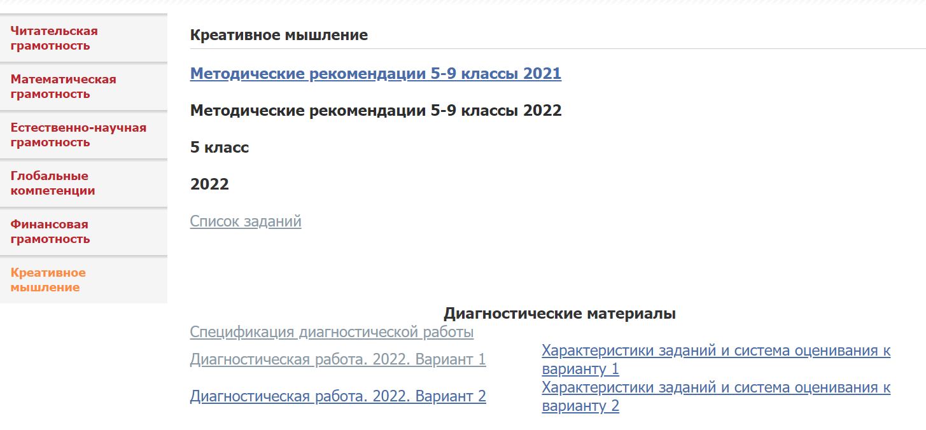
Примеры открытых заданий PISA (по читательской, математической, естественнонаучной, финансовой грамотности и заданий по совместному решению задач) | https://krippo.ru/files/PISA/task.pdf
Банк заданий по функциональной грамотности Просвещение | https://media.prosv.ru/fg/
Открытый банк заданий Института стратегии развития образования РАО по функциональной грамотности | http://skiv.instrao.ru/bank-zadaniy/
РЭШ. Электронный банк заданий для оценки функциональной грамотности | https://fg.resh.edu.ru/
ФИОКО. Открытые задания PISA | https://fioco.ru/примеры-задач-pisa
ФИПИ. Открытый банк заданий для оценки естественнонаучной грамотности | https://fipi.ru/otkrytyy-bank-zadaniy-dlya-otsenki-yestestvennonauchnoy-gramotnosti
ФИПИ. Открытый банк заданий для оценки читательской грамотности | https://fipi.ru/otkrytyy-bank-zadani-chitatelskoi-gramotnosti

Slide 11
Алгоритм действий по достижению данной цели
5. Учителя распределены по разделам функциональной грамотности:
Педагоги | Функциональная грамотность
 | Читательская грамотность | Математическая грамотность | Естественнонаучная | Глобальные компетентности | Креативное мышление
Русского языка | +
Истории, обществознания | + |  |  | +
ОБЖ | + |  |  | +
Биологии, химии | + |  | +
Математики | + | + | +
Физики | + | + | +
Географии | + |  | +
Информатики | + | + |  | +
Музыки, ИЗО | + |  |  | +
Технологии | + |  |  |  | +
Физической культуры
Классные руководители |  |  |  |  | +

Slide 12
Алгоритм действий по достижению данной цели
6. Внесены изменения в Рабочую программу воспитания, обозначив формирование функциональной грамотности как приоритетную задачу.
7. Внесены изменения в положение о внутришкольной системе оценки качества образования (ВСОКО)
8. Обучение педагогов
9. Системное использование на уроках и во внеурочное время всеми педагогами форм и методов обучения, способствующих формированию функциональной грамотности: ролевые игры, деловые игры, работа в группах, парах, метод проектов и др. Коммуникация, сотрудничество, критическое мышление, креативность – вот главные качества, которыми должны овладеть обучающиеся 21 века.
10. Апробирование системы диагностики и оценки учебных достижений
11. Привлечение родителей к совместной деятельности по формированию функциональной грамотности. Информирование родителей о введении программы по развитию функциональной грамотности

